Slide 1
Lego Mindstorms NXT with Java
Mag. DI Bernhard Löwenstein
Institut zur Förderung des IT-Nachwuchses
http://www.facebook.com/ifit.org
b.loewenstein@gmx.at

Slide 2
Zu meiner Person
Diplomstudium Informatik und Magisterstudium Informatikmanagement – TU Wien
Java Enterprise-Entwickler – Intervista AG Deutschland (bis September 2012)
IT-Trainer und Consultant – javatraining.at, TU Wien, WIFI Niederösterreich, …
Fachautor – iX, Java Magazin, JavaSPEKTRUM, …
Konferenzsprecher – IBM DeveloperWorks, JAX, W-JAX, …
Gründer und Obmann – Institut zur Förderung des IT-Nachwuchses

Slide 3
Agenda
Motivation
Lego Mindstorms NXT im Überblick
Aufbau von Lego Mindstorms NXT
<VIDEO> Drucker + Zauberwürfel Solver
leJOS NXJ
Behavior Programming
<LIVE-CODING> Shooterbot
<DEMO> NAO Next Gen

Slide 4
Motivation
Roboter faszinieren Menschen, real angreifbar → stark motivierend
direktes Feedback an Lernende ("Roboter fährt gegen Wand") → Programmieren und Testen macht Spaß
alternative Ausprägung des Computers (vgl. Smartphone)
Hardware und Software im direkten Zusammenspiel erlebbar → Systemgedanke
skalierbares Medium
Stellgrößen
Umgebungen und Sprachen
Aufgaben
Einsatzgebiete
unterschiedliche Altersgruppen (von 9 bis 99 Jahre)
unterschiedliche Lerngeschwindigkeiten
Gender-Lernunterschiede
Begabtenförderung

Slide 5
Lego Mindstorms NXT im Überblick
Baukastenserie der dänischen Firma Lego
programmierbarer Mikrocontroller (NXT-Stein)
Aktoren (Servomotoren)
Sensoren (Farb-, Berührungs- und Ultraschallsensor)
unzählige Lego-Technic-Elemente
Versionsgeschichte: RCX → NXT → EV3 (ab Herbst 2013)
Zusatzhardware von anderen Herstellern erhältlich
verschiedene Umgebungen und Sprachen zur Programmierung verfügbar
NXT-G für ikonische Programmierung
leJOS NXJ für textuelle Programmierung mit Eclipse / Java
Lego-Roboter als Hauptdarsteller
Humanoide (z. B. Alpha Rex)
Tiere (z. B. Robogator)
Fahrzeuge (z. B. Shooterbot)
Maschinen (z. B. Farbsortierer)

Slide 6
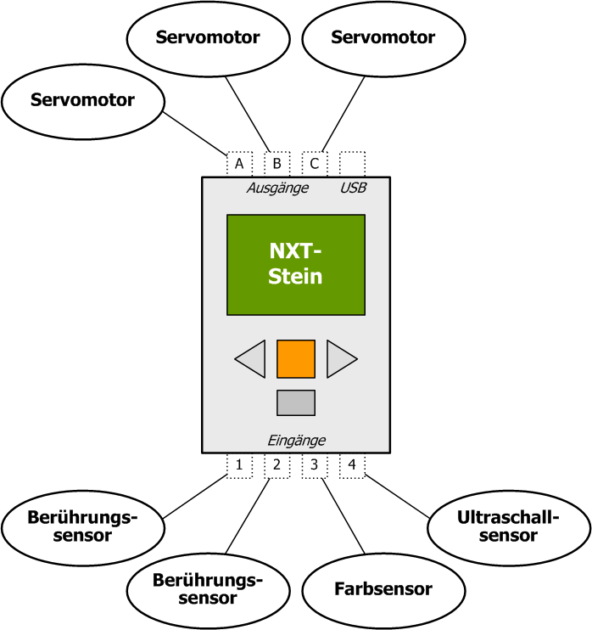
Aufbau von Lego Mindstorms NXT

Slide 7
<VIDEO> Drucker + Zauberwürfel Solver

Slide 8
leJOS NXJ
Java API zur Programmierung von Lego Mindstorms NXT
Plug-In ermöglicht nahtlose Integration in Eclipse
kostenlos erhältlich und nutzbar
Installation
Java SE 7 (wichtig: 32-Bit-Version)
Eclipse Juno (wichtig: 32-Bit-Version)
Fantom Driver
leJOS NXJ
leJOS NXJ Eclipse Plugin
Firmwareupload → Installation von JVM auf NXT-Stein
Programmierung
entsprechende Klassen kapseln Hardwarebauteile (z. B. Motor.A → Servomotor auf Port A, ColorSensor → Farbsensor)
Kommunikation untereinander via USB und Bluetooth möglich

Slide 9
Behavior Programming
Bestandteil von leJOS NXJ
ermöglicht einfache Umsetzung von Verhaltensmustern
Aufbau
Klasse Arbitrator kontrolliert zyklisch, welches Verhaltensmuster zu aktivieren ist
Interface Behavior mit Methoden action(), suppress() und takeControl() dient zur Definition von Verhaltensmustern
Problem: keine Berücksichtigung des Vorzustands bei Zustandsübergangen → StateMachine-Framework

Slide 10
<LIVE-CODING> Shooterbot

Slide 11
<DEMO> NAO Next Gen

